Slide 1
Переміщення текстових вікон/полів та зображень на слайдах.
За новою програмою
Урок 32

Slide 2
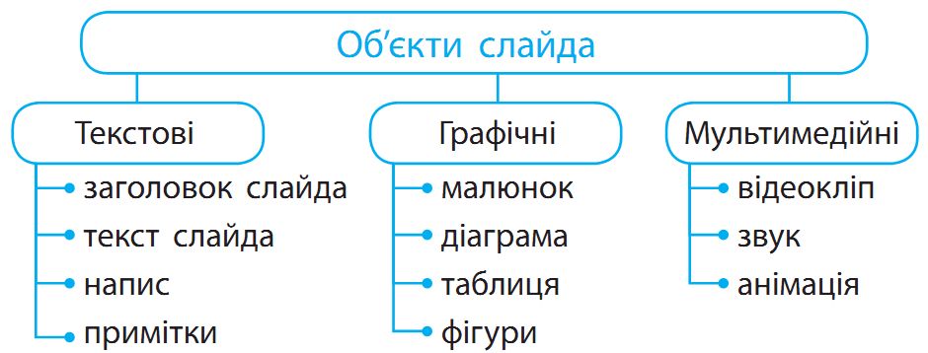
Об’єкти слайда
Розділ 6 § 32
Слайд може містити різні об’єкти.

Slide 3
Об’єкти слайда
Розділ 6 § 32
Розглянь малюнок. Які об’єкти містить слайд?

Slide 4
Текстові об’єкти слайда
Розділ 6 § 32
Більшість слайдів містить два текстові об’єкти: Заголовок слайда і Текст слайда. Текст слайда, як правило, подається у вигляді списку.

Slide 5
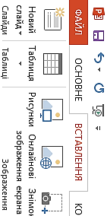
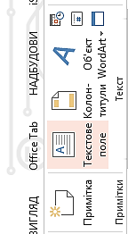
Текстові об’єкти слайда
Розділ 6 § 32
Додавати інші текстові об’єкти до слайдів мож­на за допомогою команди вкладки Вставлення → Текстове поле.

Slide 6
Переміщення текстових вікон/полів
Розділ 6 § 32
Ти вже знаєш, що на титульному слайді вказуються назва презентації та дані про її автора. Для введення цих відомостей на слайді розміщено дві рамки.
Усередині рамки міститься підказка про те, який текст потрібно ввести, наприклад Заголовок слайда.

Slide 7
Переміщення текстових вікон/полів
Розділ 6 § 32
Для переміщення текстових вікон/полів слід перетягнути їх при наведенні вказівника на межу об’єкта. При цьому межа замість штрихової стає суцільною, а вказівник набуває вигляду.

Slide 8
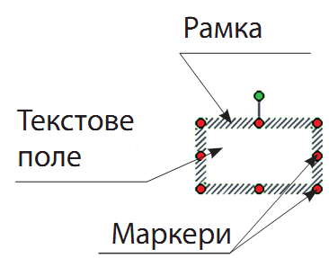
Переміщення текстових вікон/полів
Розділ 6 § 32
Текст на слайді можна вводити тільки в текстове поле, обмежене прямокутною рамкою. Розмір текстового поля можна змінювати за допомогою спеціальних маркерів шляхом розтягування, стискання або обертання.

Slide 9
Текстове поле
Розділ 6 § 32
1
4
Межа
2
4
3
3
4
Курсор
2
4
1. Маркер обертання
2. Маркер зміни висоти
3. Маркер зміни ширини
4. Маркер зміни розмірів без втрати пропорції

Slide 10
Переміщення текстових вікон/полів
Розділ 6 § 32
Текст складається із символів. Об’єкт символ має властивості: розмір, колір, шрифт, стиль накреслення. Вибираючи різні значення цих властивостей, можна змінювати зовнішній вигляд тексту.

Slide 11
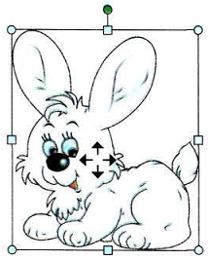
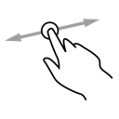
Переміщення зображень
Розділ 6 § 32
Зміна місця розташування зображення на слайді здійснюється перетягуванням. При цьому вказівник набуде форми

Slide 12
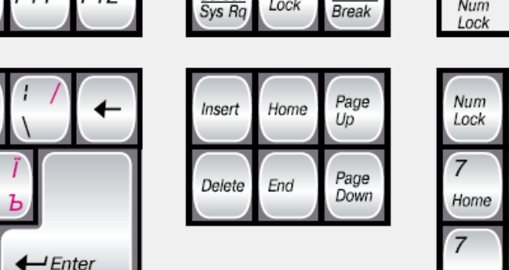
Переміщення текстових вікон/полів
Розділ 6 § 32
Для видалення текстового об’єкта потрібно вибрати точку на його межі та натиснути клавішу Delete або BackSpace на клавіатурі.
BackSpace
Delete

Slide 13
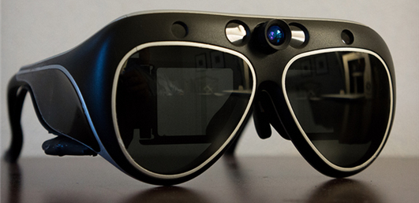
Цікавинки
Розділ 6 § 32
А чи знаєш ти, що існують диво-окуляри, які можуть створювати фотографії? Достатньо лише поглянути в потрібному напрямку й натиснути клавішу на дужці таких окулярів або сказати спеціальну голосову команду.

Slide 14
Запитання і завдання
Розділ 6 § 32
Які об’єкти можна розташувати на слайді?
Як перемістити зображення на слайді?
Як перемістити текстове вікно/поле на слайді?

Slide 15
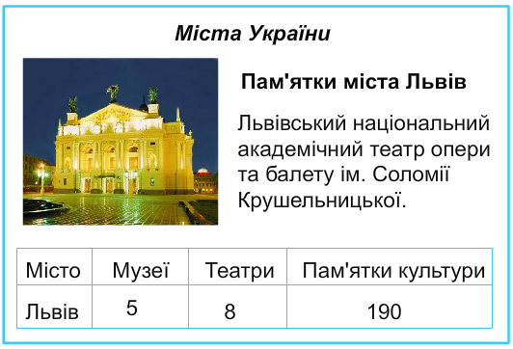
Запитання і завдання
Розділ 6 § 32
З'ясуй, які об'єкти містить слайд. Обведи кожний об'єкт на слайді, з'єднай його лініями з відповідною назвою.
Заголовок слайда
Текс слайда
Фотографія
Таблиця

Slide 16
Запитання і завдання
Розділ 6 § 32
Розгадай кожну частину шаради і дізнайся, про яке слово йдеться.
Відповідь:
Про
грам
а

Slide 17
Запитання і завдання
Розділ 6 § 32
Перестав букви у правильному порядку і відгадай, які слова закодовано. Запиши їх.
ВАКОДУННЯ
Кодування
ЗЕПРЕЦІЯНТА
Презентація
ТУФОРННЯВАМА
Форматування
ННЯЛЕОФОРМ
Оформлення
КОВЕЦЬНАВИ
Виконавець

Slide 18
Запитання і завдання
Розділ 6 § 32
Розглянь перший приклад. Установи закономірність. Виконай за цим зразком наступні завдання, зафарбувавши потрібні клітинки у квадратиках-відповідях.
+
=

Slide 19
Запитання і завдання
Розділ 6 § 32
+
=
+
=

Slide 20
Працюємо за комп’ютером
Розділ 6 § 32

Slide 21
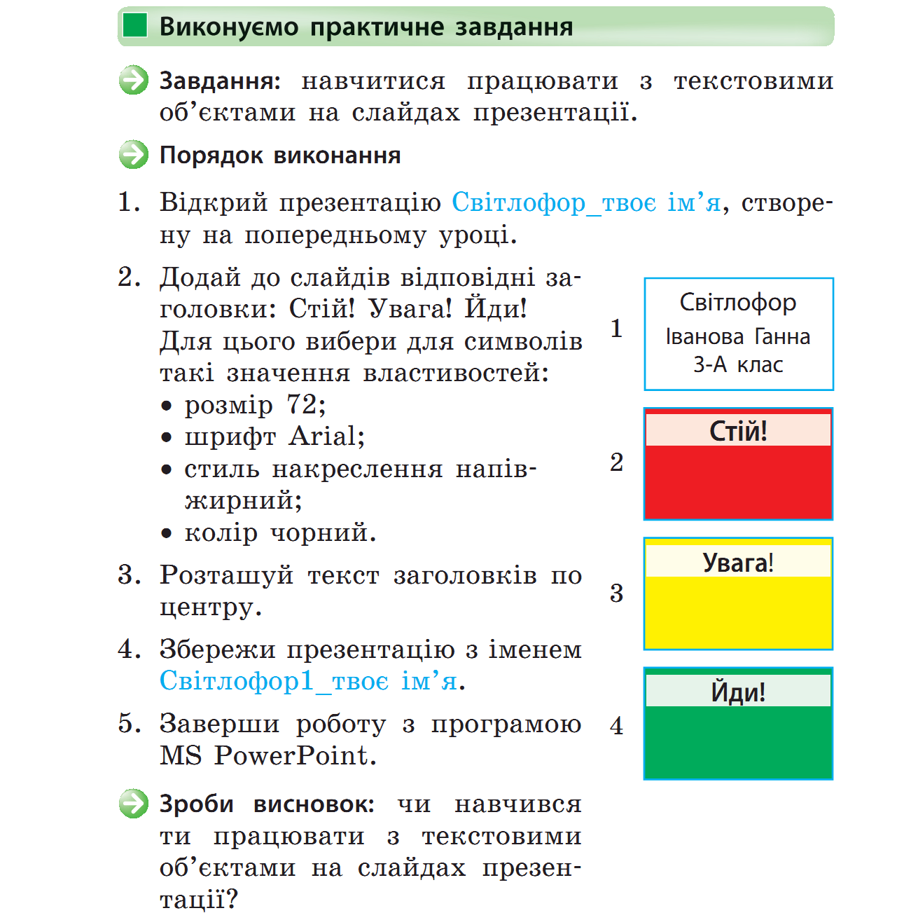
Працюємо за комп’ютером
Розділ 6 § 32
Виконайте практичне завдання

Slide 22
Дякую за увагу!
За новою програмою
Урок 32

